Slide 1
SAFO-konferansen 2020 Brukerutvalget NAV Innlandet og brukerrepresentant Hege Christin Nilsson
25. januar 2020 – Nina Berg og Hege C. Nilsson

Slide 2
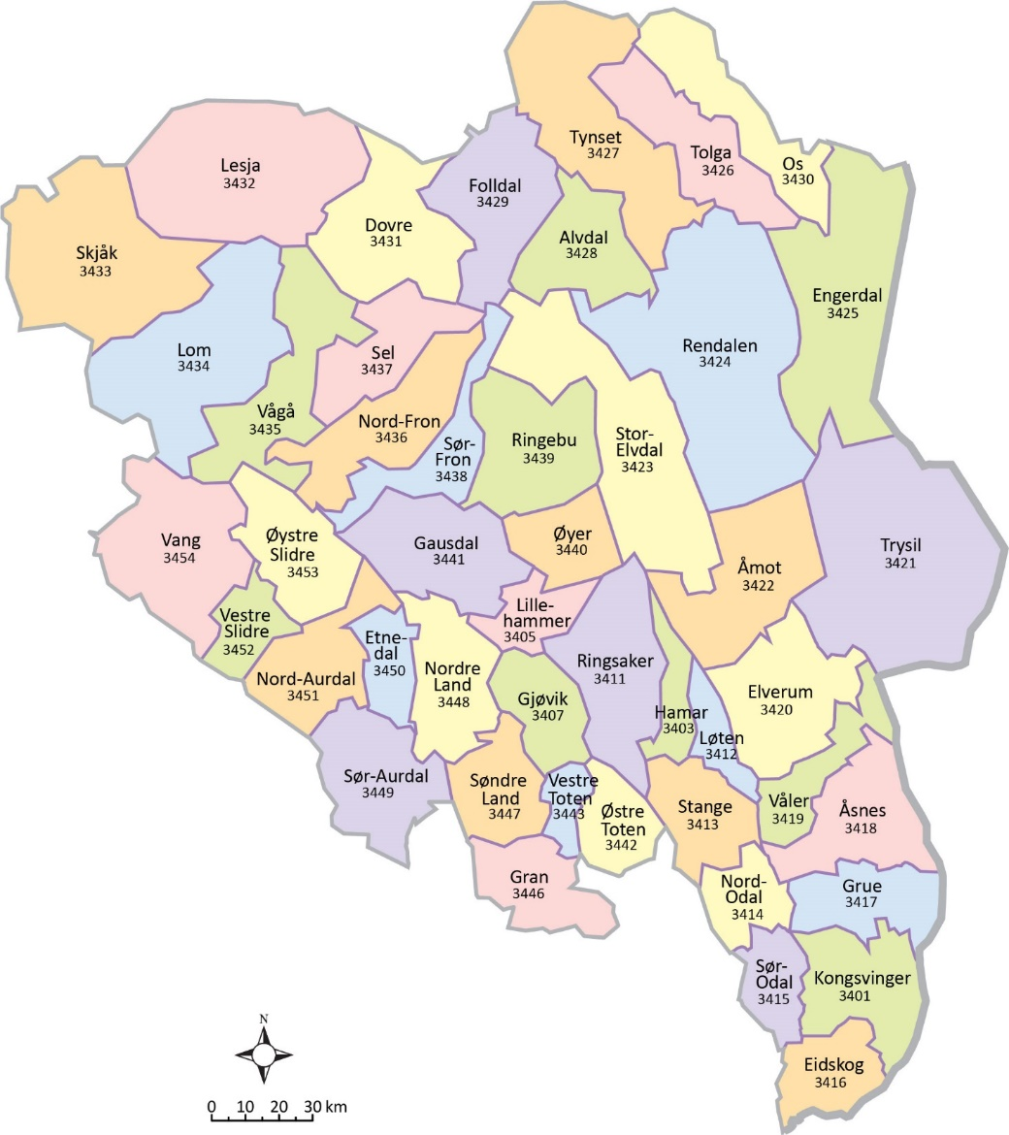
Innlandet 2020

Slide 3
Visjon: Vi gir mennesker muligheter «Ingen avgjørelse om meg uten meg»

Slide 4
Hovedmål 2020:
Flere i arbeid
Bedre brukermøter
Pålitelig forvaltning

Slide 5
Strategi for brukermedvirkning i NAV
God kompetanse
Bedre brukermøter
Gode arenaer
Bedre tjenester
Notes:
God kompetanse på gode arenaer gir bedre tjenester

Slide 6
God kompetanse
For NAV
For brukermedvirkere
Om medvirkning og fasilitering
Bedre tjenester
Økt kunnskap om brukerens behov
Brukerdrevet tjenesteutvikling og samskaping
Skape en kultur for medvirkning og utvikling
Gode arenaer
Videreutvikle eksisterende arenaer
Videreutvikle og tydeliggjøre brukerutvalgets rolle og funksjon
Sikre bredde og god representasjon

Slide 7
Brukermedvirkning
Bestemmelser om brukermedvirkning er nedfelt i § 6 i Lov om Arbeids- og velferdsforvaltningen: ”Arbeids- og velferdsetaten skal sørge for at representanter for brukerne får mulighet til å uttale seg i forbindelse med planlegging, gjennomføring og evaluering av etatens tjenester.”
Brukerutvalget er et rådgivende organ som skal medvirke til forbedring og kvalitetsutvikling av tjenestene i NAV på systemnivå. Brukerutvalget skal sikre at brukernes erfaringer med NAVs tjenester blir tatt hensyn til i utviklingen av virksomheten.

Slide 8
Brukerutvalgets rolle
Et rådgivende organ for NAV i saker som angår tjenestetilbudet til brukere.
Et forum for tilbakemelding fra brukere om erfaringer innenfor NAVs ansvarsområde.
Et samarbeidsforum mellom NAV og brukerorganisasjonene.

Slide 9
Mandat
Mandat utarbeides ved oppstart av brukerutvalget i 2019 og revideres hvert fjerde år
Mandatet bygger på sentrale retningslinjer

Slide 10
Oppnevnelse av representanter
Organisasjonene oppnevner representanter
Alle skal ha personlig vararepresentant
Representantene velges for fire år av gangen

Slide 11
Representanter i brukerutvalget NAV Innlandet
Kreftforeningen – leder i utvalget: Haakon Wiig
FFO / Norsk Revmatikerforbund
FFO / Mental Helse
FFO / Norges Blindeforbund
Rådet for likestilling for funksjonshemmede
SAFO / Norges Handikapforbund (NHF)
SAFO / Norsk Forbund for Utviklingshemmede (NFU)
Velferdsalliansen
Ungdommens fylkesting (UFT)
Flerkulturelt råd i Hedmark
Kommunenes Sentralforbund (KS)
Rusmisbrukernes Interesseorganisasjon (RIO)
NAV Kontaktsenter Innlandet
NAV Hjelpemiddelsentral Innlandet
NAV Kontroll
NAV Innlandet

Slide 12
Eksempler på saker 2019 - 2020
Styringssignaler og satsingsområder
Mandat
Rollen som brukerrepresentant
Samhandling mellom bruker og NAV
Åpningstider i NAV-kontoret
Digitalisering av tjenestene – digital aktivitetsplan
Arbeidsavklaring og arbeidsavklaringspenger
sett fra NAVs ståsted
sett fra en advokats hverdag
Opplæring
Medforskerne, v/ Frank J. Bruun og Hege C. Nilsson
Digisos - digital søknad om sosialhjelp
Klart språk i NAV

Slide 13
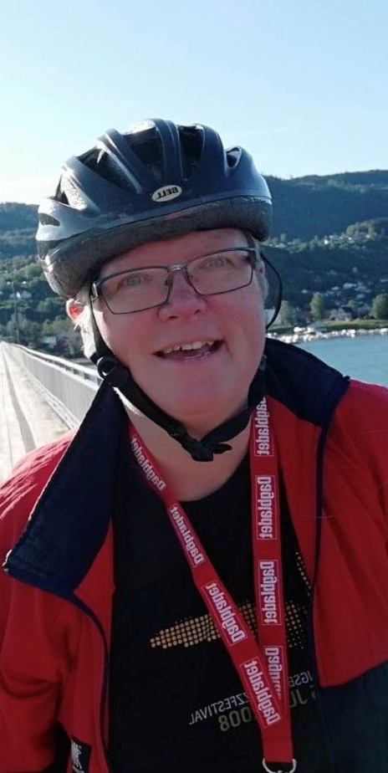
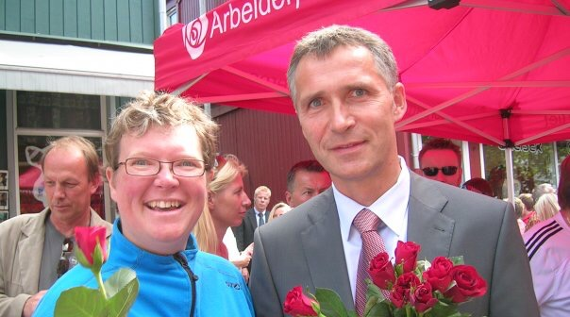
Hege Christin Nilsson
Brukerrepresentant for NFU Innlandet og medlem i NAV Innlandets brukerutvalg

Slide 14
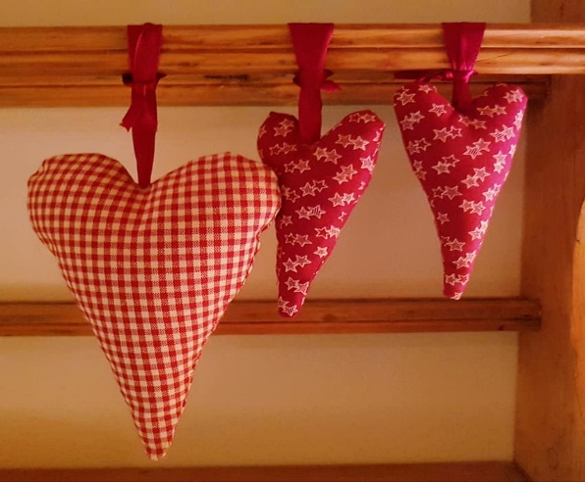
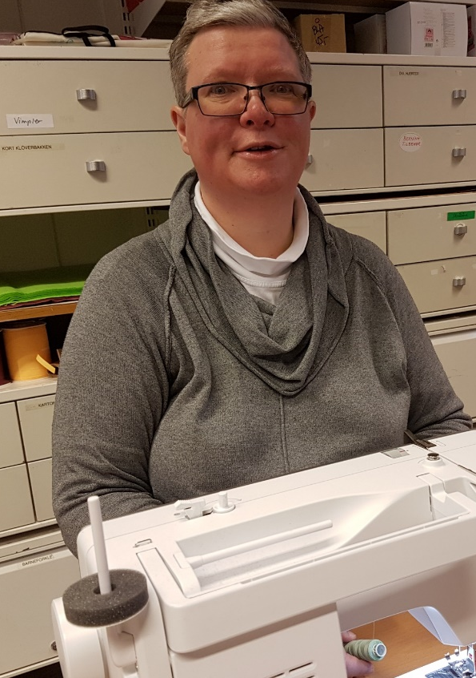
Jobb
Marihøna. Verkstedutsalg og vaskeri på Lillehammer
Jeg er butikkdame. Jeg ekspederer i butikken. Jeg står i kassa når det er kunder. Når det ikke er kunder, så syr jeg forklær, vesker med fór, fyller på varer, tørker støv og gjør alt annet butikkarbeid. Så hører jeg litt på radioen.
Jeg har jobbet her lenge. Fast fra 1997, men var utplassert noen år mens jeg gikk på videregående.

Slide 15
Hva ellers gjør du på jobben?
I butikken har jeg kontakt med kundene og ekspederer dem, pakker inn og tar imot betaling. Teller opp kassa på slutten av dagen. Stenger butikken og går med pengene i nattsafen.
Regnskapet gjør jeg en gang i uken og legger pengene i en safe i Nordea bank
Hva er viktig med å ha en vanlig jobb?
Da føler jeg at jeg ikke er utviklingshemmet

Slide 17
Medlem i Norsk Forbund for Utviklingshemmede (NFU)
NFU er en menneskerettighets-organisasjon som jobber for å gjøre hverdagen lettere for mennesker med utviklingshemming og familiene deres.
NFU mener at mennesker med utviklingshemming har den samme verdi, de samme grunnleggende behov og rettigheter som et hvert annet menneske.

Slide 18
Hvorfor vil du være med i NAVs brukerutvalg?
Brukermedvirkning for at NAV skal bli enda bedre
Vår stemme i NFU skal bli hørt og vi får innflytelse på NAV
Jeg lærer noe nytt selv
Det er interessante møter

Slide 19
Hva er viktig for deg som brukerrepresentant?
Det er viktig å gi råd og stille spørsmål til NAV
For eksempel: hvorfor går folk rett fra videregående skole til uføretrygd uten å få arbeidsevnevurdering?
Det er viktig å finne ut hva medlemmene i NFU ønsker å ta opp med NAV
Jeg vil legge ut spørsmål til NFU på Facebook slik at folk kan si hva de mener.
Jeg kan også spørre, for eksempel: Har du fått brev fra NAV som du ikke har forstått?
Selv så mener jeg at det er viktig å diskutere rettferdig lønn for tilrettelagt arbeid
Derfor gikk jeg i tog 1. mai!

Slide 20
Lønnskamp
1. mai 2019

Slide 21
Stiller du spørsmål på møtene?
Ikke mye, jeg har flere ting som jeg ønsker å si noe om når jeg blir bedre kjent.
Jeg ønsker å få mer informasjon, for eksempel:
Gir NAV bostøtte til å bo, for eksempel hvis man kjøper seg egen leilighet?
Hva gjør NAV med oppfølging i arbeidslivet?
Kan vi som er utviklingshemmede kontakte NAV hvis det er dårlig oppfølging?
Hvordan får de utviklingshemmede vite om ledige jobber? Hvilke valgmuligheter finnes i arbeidslivet?
Jeg mener også at det er behov for lett tilgjengelig informasjon om de tingene jeg har nevnt her (lønn, bostøtte, arbeidsevnevurdering, arbeidsmuligheter m.m.)

Slide 22
Hvordan er det å ha en utviklingshemming?
Jeg hadde vanskeligheter med å lære da jeg var liten
Jeg gikk i vanlig skole, med skoleassistent og spesiallærer
Jeg ble bedre da jeg begynte med melkefri og glutenfri mat

Slide 23
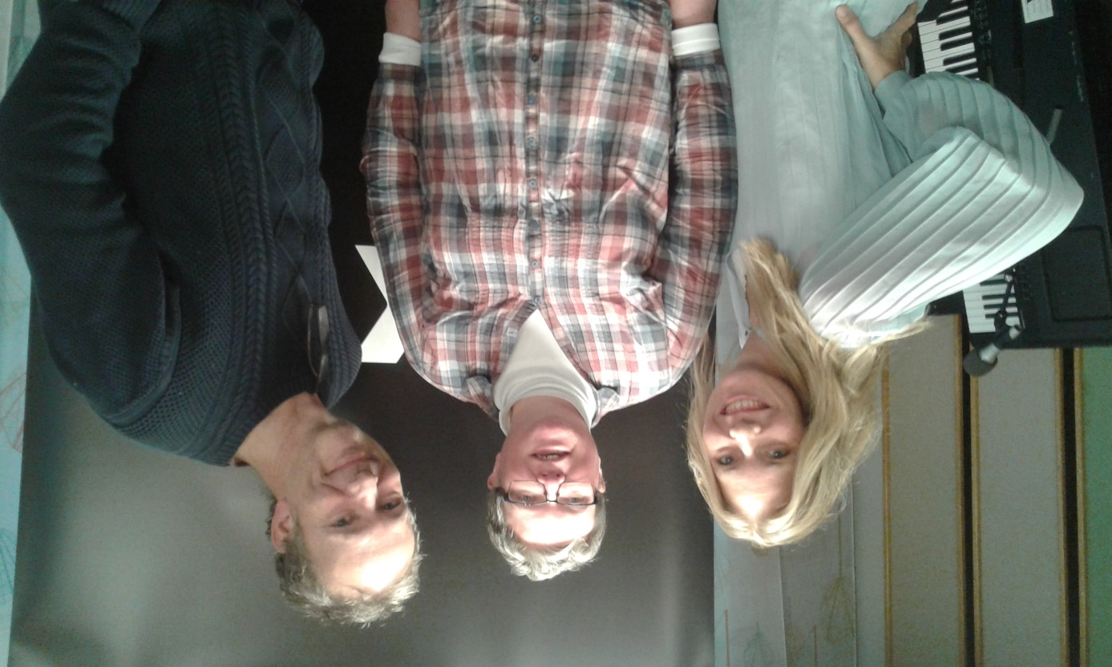
Hva gjør du på fritiden?
Nå har jeg jobb, synger i kor, trener, går på onsdagsklubben og driver med quiz, boccia, spill og dans
Jeg har egen blogg og jeg har møtt mange kjendiser og vært i NRK og sett hvordan de lager Nitimen
Her sammen med programlederne Karen Marie Berg og Claus Wiese

Slide 24
Medforskerne
Jeg er også medforsker i et forskningsprosjekt på Høgskolen i Innlandet (HiNN) om «Meningen med arbeid for mennesker med utviklingshemming, som trenger tilrettelegging på jobben».
Her sammen med medforsker Tom Remi

Slide 25
Hva gjør en medforsker?
Intervjuer
Holder innlegg
på seminar
Første gang var det litt skummelt, men nå går det kjempebra. Det er kjempegøy å holde innlegg på seminarer og slikt. Da kan jeg bidra til forskningen.

Slide 26
Brukerutvalget NAV Innlandet og Medforskerne

Slide 27
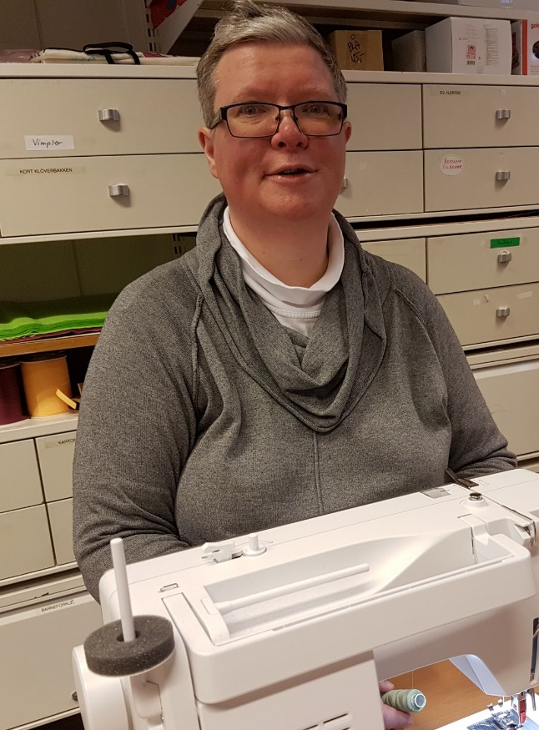
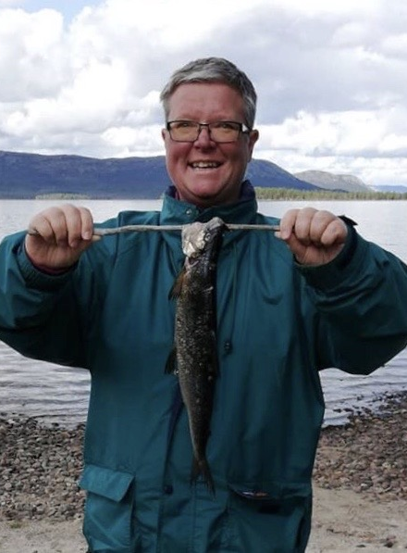
Pippi og Hege
«Det har jeg aldri gjort før, så det klarer jeg helt sikkert»

